Slide 1
Defragmentardor de Disco

Slide 2
Concepto
Se usa generalmente para agilizar el acceso a los datos y, en ocasiones, aumentar la cantidad de espacio utilizable mediante la desfragmentación, es decir, la reordenación de los archivos almacenados en un disco de manera que sus pedazos ocupen un espacio contiguo. El objetivo es minimizar el tiempo de movimiento de los cabezales del disco y aumentar al máximo la velocidad de transferencia.

Slide 3
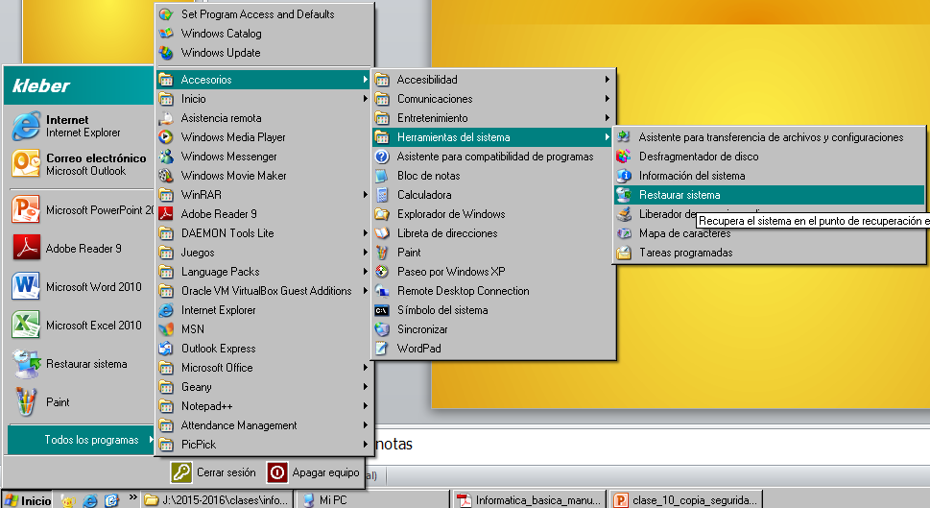
1) Hacemos click en Inicio -> Todos los programas -> Accesorios -> Herramientas del sistema -> Defragmentador de Disco.

Slide 4
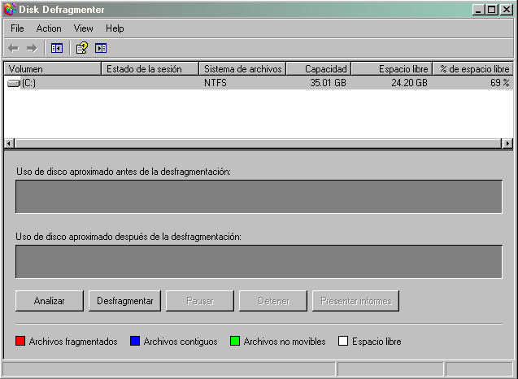
2) Nos aparecera esta ventana, donde escogemos el disco que deseamos desfragmentar, antes de desfragmentar, hacemos click en Analizar el disco.

Slide 5
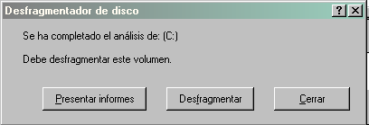
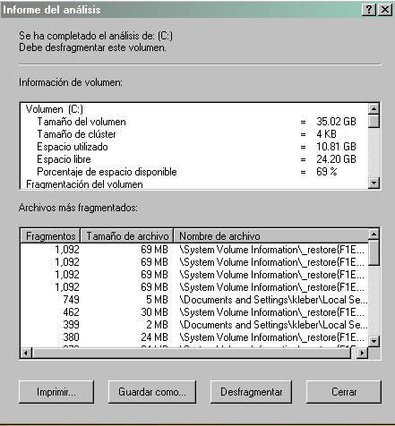
3) Una vez analizado, nos aparecera esta venta, donde nos da opcion de defragmentar el disco.
4) Si hacemos click en Presentar informes, nos aparecera la siguiente ventana.

Slide 6
5) En este informe nos hara un detalle, de cual porcentaje del disco esta, en uso y cual esta disponible, ademas nos detalla cada uno de los fragmentos del disco. Luego de analizarlo hacemos click, en Desfragmentar.

Slide 7
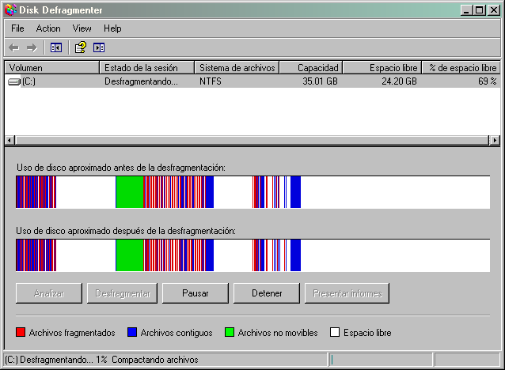
6) Nos va aparecer esta pantalla donde nos muestra como esta desfragmentando el disco duro, y su porcentaje de avance.

Slide 8
7) En la ventana anterior, tenemos la opcion de pausar, incluso de deterner la desfragmentacion, pero lo mas recomendable, es dejar que defragmente el disco hasta el final.

